Slide 1
স্বাগতম

Slide 2
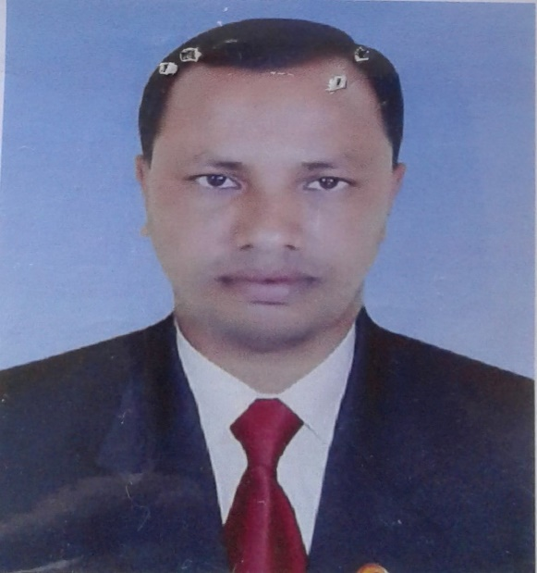
শিক্ষক পরিচিতি
মোঃ আব্দুল কুদ্দুস
সহকারী শিক্ষক (গণিত)
গোহাইল শালিখা দাঃ মাদ্রাসা
গোহাইল, শাজাহানপুর
বগুড়া ।
শ্রেণি – 8ম
বিষয় – গণিত
সময় – ৫০ মিনিট
তারিখ – 17/০5 /২০১৯

Slide 3
শিক্ষক পরিচিতি
মোঃ আহসান হাবিব ( প্রভাষক)
মোঃ নাজমুল হক ( প্রভাষক)
মোঃ আবু সেলিম শাহ , সহকারি শিক্ষক
মোঃ তারেক রহমান , প্রভাষক
মোঃ আব্দুল কুদ্দুস, সহকারি শিক্ষক

Slide 4
নিচের প্রশ্নগুলোর উত্তর দাও
2
a
বলতে কি বুঝ ?
2
a
হল দুইটি a এর গুনফল ।
9
তাহলে a যদি হয়
2
5
2
a
= 2 2 = 4
= 5 5 = 25
= 9 9 = 81

Slide 5
আজকের পাঠ
বীজগণিতীয় সূত্রাবলীর প্রমান
ও প্রয়োগ
অধ্যায় – ৪.১
(a+b) = a + 2ab + b
2
2
2

Slide 6
শিখনফল
এই পাঠ শেষে শিক্ষার্থীরা …
১.বীজগণিতীয় সূত্র ১ বলতে পারবে ।
২.বীজগণিতীয় সূত্র ১ এর জ্যামিতিক ব্যাখ্যা প্রদান করতে পারবে ।
৩.বীজগণিতীয় সূত্র ১ ব্যবহার করে দ্বিপদী রাশির বর্গ নির্ণয় ও সরলীকরণ করতে পারবে ।

Slide 7
একক কাজ
১.বীজগণিতীয় সূত্র 1 খাতায় লিখ ।
(a+b) = a + 2ab + b
2
2
2

Slide 8
এসো জেনে নেই
2
(a+b) বলতে কি বুঝ ?
a+b বাহুবিশিষ্ট একটি বর্গক্ষেত্রের ক্ষেত্রফল ।
2
a+b
(a+b)
a+b

Slide 9
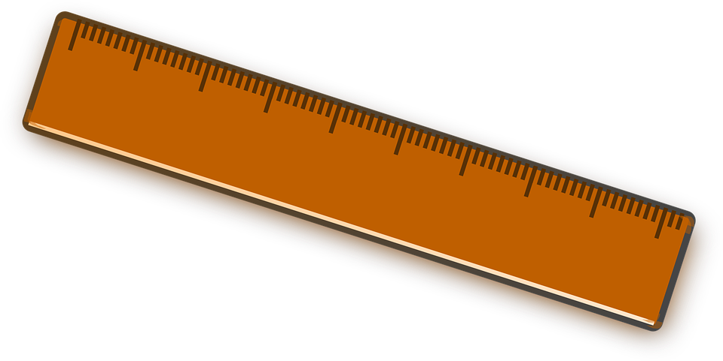
2
2
2
(a+b) = a + 2ab + b
এর জ্যামিতিক প্রমান
a
a
b
b
ab
2
2
b
(a+b)
2
a
ab
2
2
2
(a+b) = a + 2ab + b
প্রমানিত হল

Slide 10
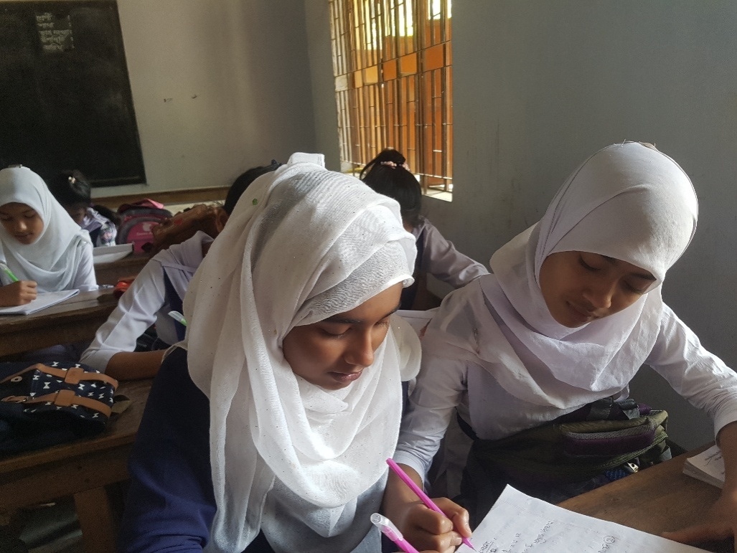
জোড়ায় কাজ
সূত্রের সাহায্য নিচের রাশিগুলোর বর্গ নির্ণয় কর
1. 5a + 7b
2. ax – by
3. – xyz – abc
2
2
4. 3m n + 5mn

Slide 11
দলগত কাজ
সরল করঃ
2
2
1. (x+y) + 2(x+y)(x-y) + (x-y)

Slide 12
মূল্যায়ন
১.
2x – 3y
এর বর্গ নিচের কোনটি ?
উত্তর
2
2
2
2
ক)
4x + 12xy + 9y
খ)
4x + 9y
2
2
2
2
গ)
4x – 9y
ঘ)
4x – 12xy + 9y
1
উত্তর
2.
(3x – – )
এর বর্গ নিচের কোনটি ?
x
2
1
2
1
ক)
9x – –
খ)
9x + – - 6
x
x
2
2
2
1
2
1
গ)
9x + –
ঘ)
3x + – + 6
x
x
2
2
৩.
52
এর বর্গ নিচের কোনটি ?
উত্তর
ক)
2704
খ)
2504
গ)
2496
ঘ)
2284

Slide 13
বাড়ীর কাজ
(a+b) = a + 2ab + b
2
2
2
সূত্রের সাহায্যে ৩টি বর্গ নির্ণয় এর সমস্যা তৈরি করে আনবে এবং পাঠ্যবই এর ৫৪ পৃষ্ঠার ২ নং সরলগুলো সমাধান করে আনবে ।

Slide 14
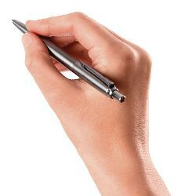
সবাই ভাল থেকো ,ধন্যবাদ

